Slide 1
게임엔진 포트폴리오
2021.09.20
조재한

Slide 2
목차
01
02
03
04
05
포트폴리오 소개
게임 시연 영상
핵심코드 설명(인벤토리)
핵심코드 설명(플레이어 스킬)
핵심코드 설명(보스 컨트롤러)

Slide 3

포트폴리오 소개

Slide 4


포트폴리오 소개
01
이 포트폴리오는 디아블로, 로스트아크 등과 같은 쿼터뷰 방식의 MMO RPG입니다.
개발기간은 약 2개월로 인프런의 Rookiss 님의 강의를 토대로 독학으로 응용, 확장하여 구현했습니다.
직접 구현한 인벤토리, 플레이어 스킬, 보스 패턴을 중점적으로 설명하겠습니다.

Slide 5
인게임 영상
영상 길이 8:05

Slide 6
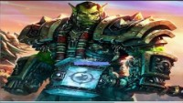
인게임 영상
02
https://youtu.be/Tw-fl-EEmEU

Slide 7
핵심 코드 설명
인벤토리

Slide 8
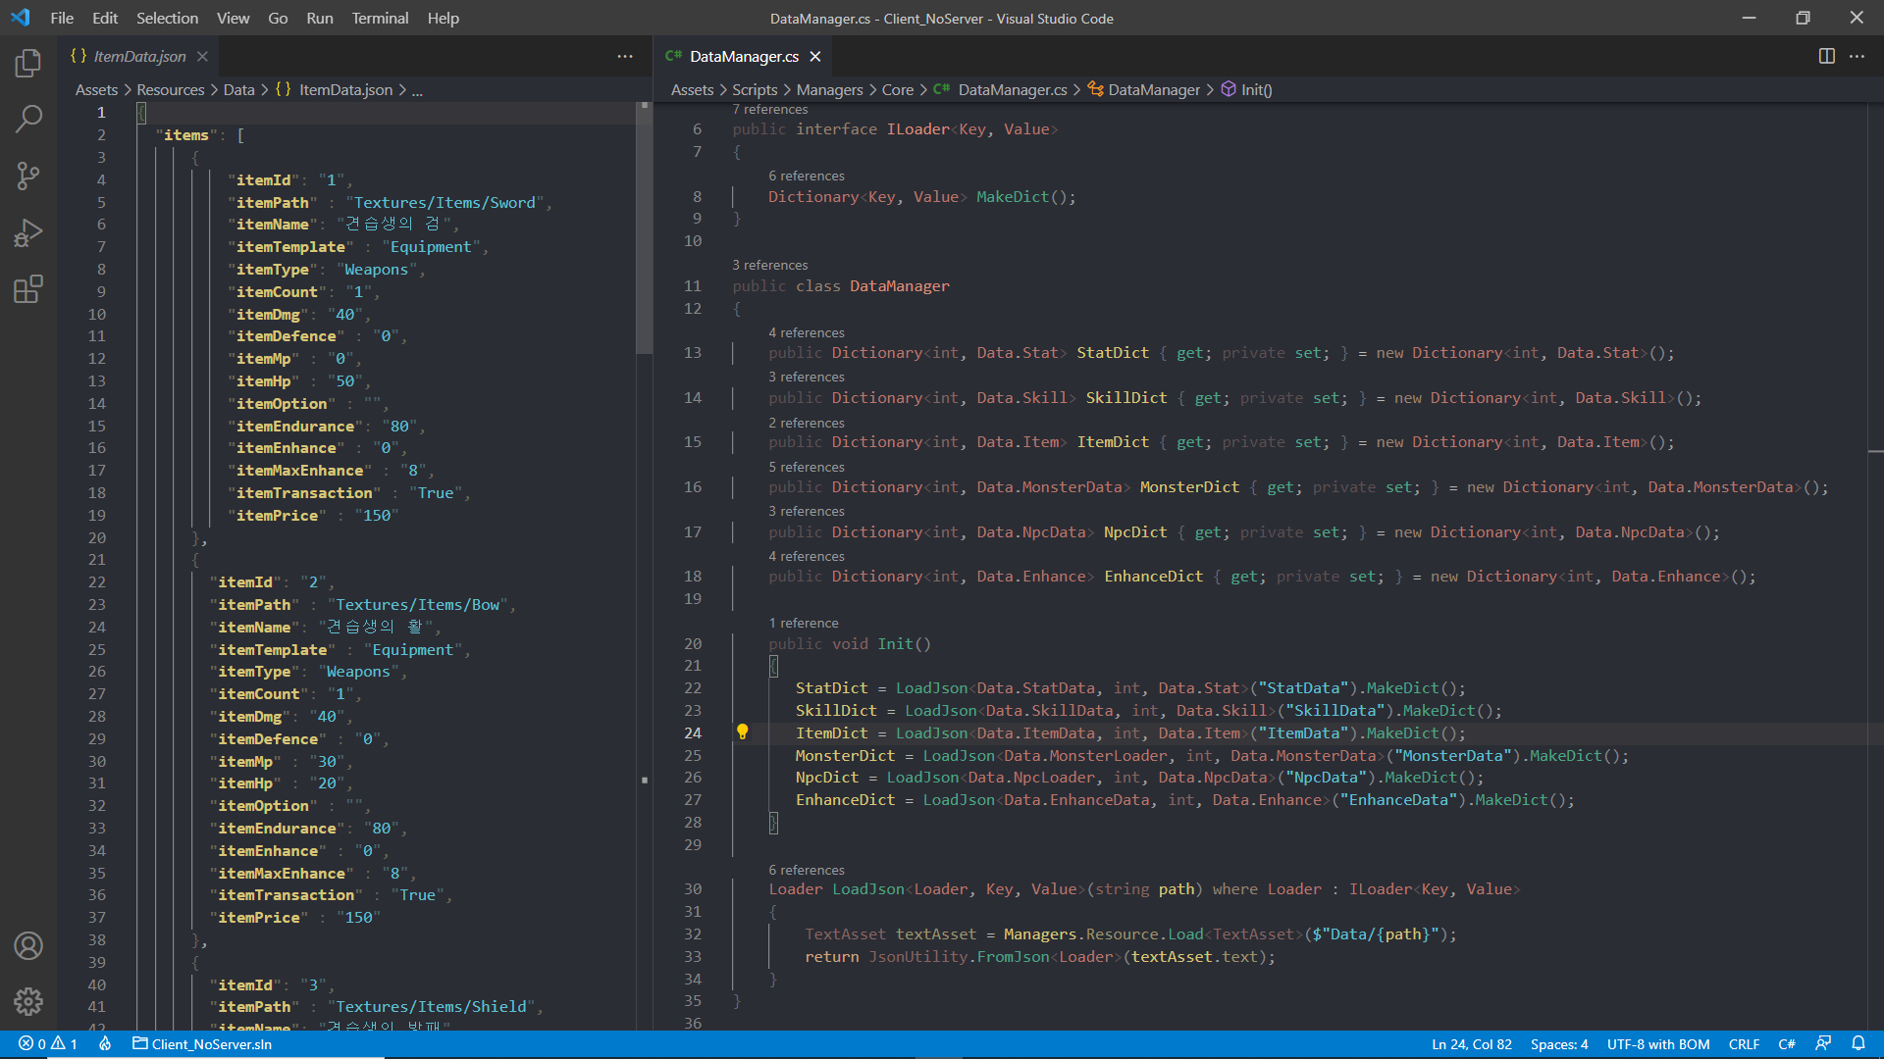
인벤토리 구현
03
아이템 Json파일을 읽어와 Dictionary에 저장
Notes:
우선 아이템 Json 파일로 저장된 데이터를 딕셔너리에 저장합니다.

Slide 9
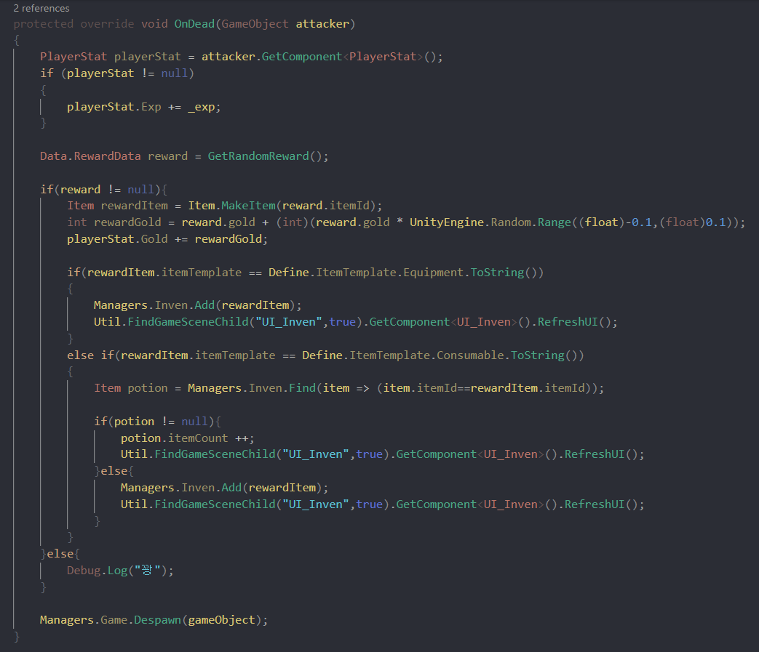
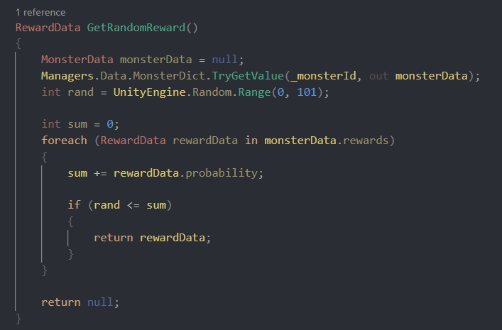
인벤토리 구현
03
랜덤 보상 지급
몬스터가 죽을 때 아이템을 생성 후 인벤토리에 추가
Notes:
몬스터를 잡거나 상점에서 아이템을 구매할 경우 아이템 클래스 타입의 객체를 생성하게 됩니다.

Slide 10
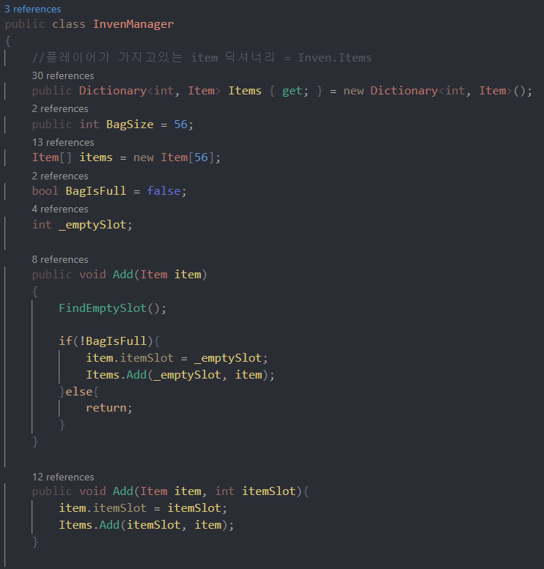
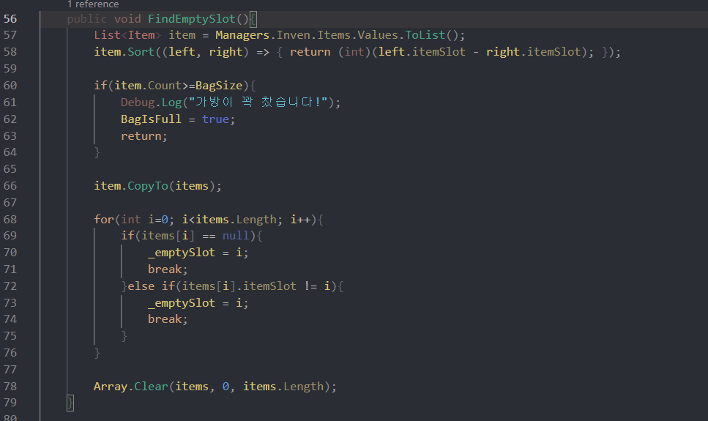
인벤토리 구현
03
빈 슬롯 찾기
인벤토리에 추가된 아이템 저장소
Notes:
이후 생성된 아이템 객체를 InvenManager의 Items 딕셔너리에 저장하게 되는데 이 곳이 인벤토리에 추가된 아이템 저장소입니다. 아이템을 딕셔너리에 저장할 때 키 값으로 ItemId가 아닌 ItemSlot을 인덱스를 채택했는데 그 이유는 동일 아이템이 저장될 경우 중복된 키 값을 가져 에러가 발생하기 때문입니다. 이를 해결하기 위해 중복되지 않는 고유의 번호를 가지는 슬롯번호의 특성을 활용해 저장하게 되었습니다. 슬롯번호를 키 값으로 가질 경우 가장 앞쪽의 빈 슬롯이 몇 번인지 판별하는 것이 중요한데 이는 FindEmptySlot() 함수를 통해 찾도록 했습니다.
FineEmptySlot 함수는 Items 딕셔너리를 가방의 크기를 가진 배열(items)에 복사한 후 배열을 slot 값을 기준으로 정렬을 합니다. 이후 for문을 통해 0번 인덱스부터 데이터가 있는지 확인하게 되는데 순차적으로 아이템이 등록되어 있는 경우엔 item 데이터가 null 인 순간이 빈 슬롯일 것입니다. 하지만 만약 0번, 1번 슬롯엔 아이템이 있지만 2번째 슬롯에 아이템이 없고 5번째에 있는 경우 반복문의 3회전때의 ItemSlot의 값은 5를 가리키게 됩니다. 이렇게 반복문의 회차와 해당 아이템 데이터의 슬롯번호가 불일치하는 곳, 즉 for문의 i 와 items[i].itemSlot의 값이 다를 경우 빈 슬롯은 i가 되어 빈 슬롯을 반환하도록 구현했습니다.
(단, Add를 할 때 슬롯번호를 지정하면 FindEmptySlot을 거치지 않고 바로 해당 슬롯번호로 저장합니다.)

Slide 11
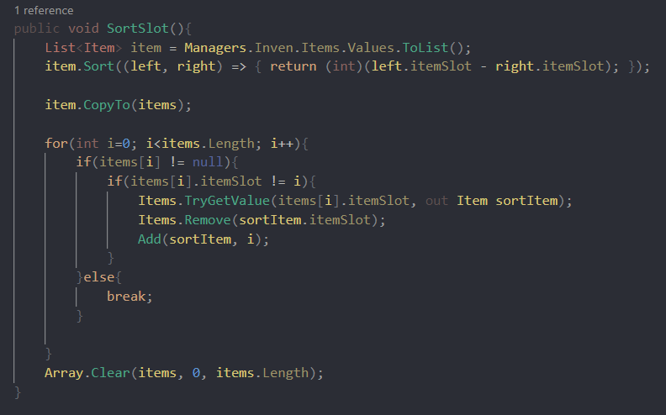
인벤토리 구현
03
정렬 기능
Notes:
FindEmptySlot 함수를 응용해 가방 정렬기능도 만들었는데 같은 방법으로 itemSlot과 for문의 i 와 비교해 다를 경우 기존 itemSlot의 데이터를 지우고 i번째 슬롯에 데이터를 복사해 순차적으로 데이터가 저장될 수 있게 했습니다.

Slide 12
핵심 코드 설명
플레이어 스킬

Slide 13
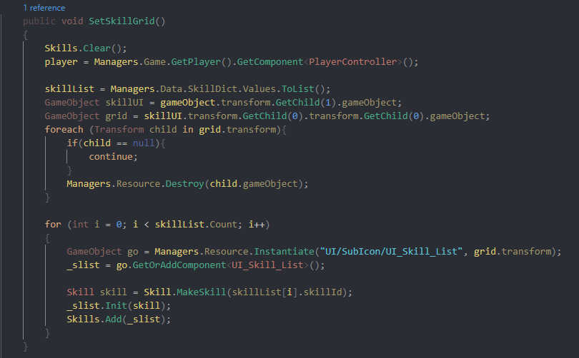
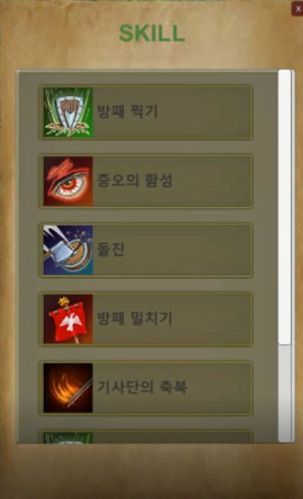
플레이어 스킬 구현
04
스킬 데이터를 불러와 스킬 리스트에 생성
Notes:
플레이어 스킬은 우선 json파일로 저장된 스킬 데이터들을 불러와 Skill 객체로 만들어 시킬 리스트에 표시합니다.

Slide 14
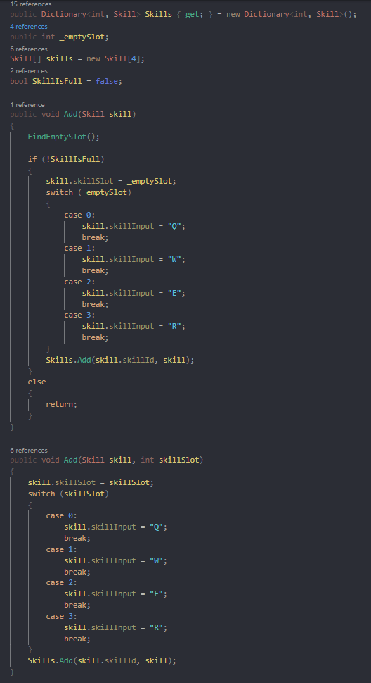
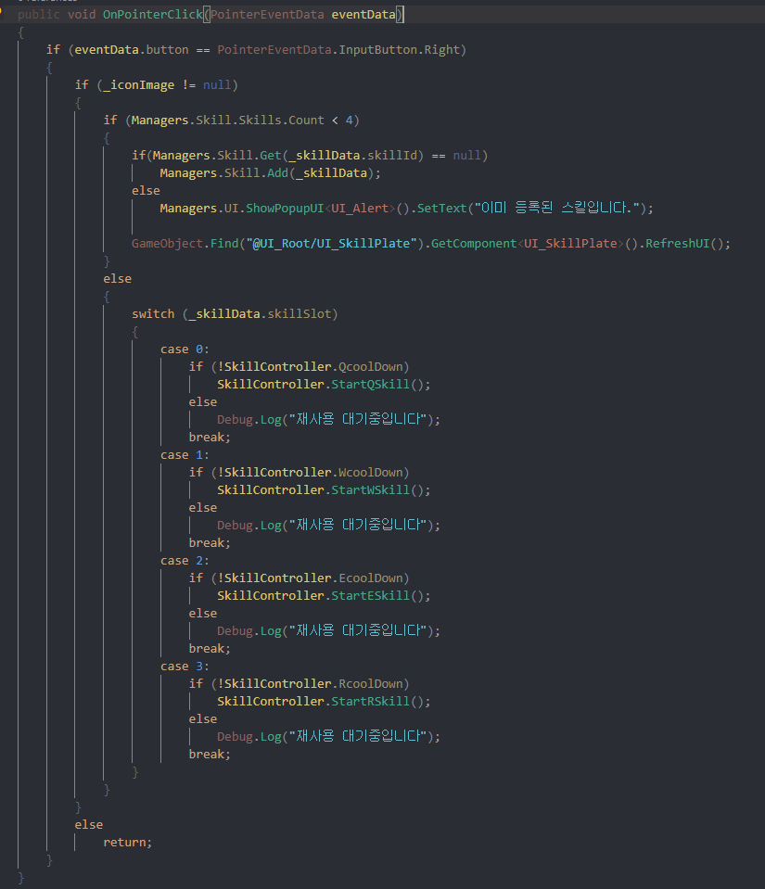
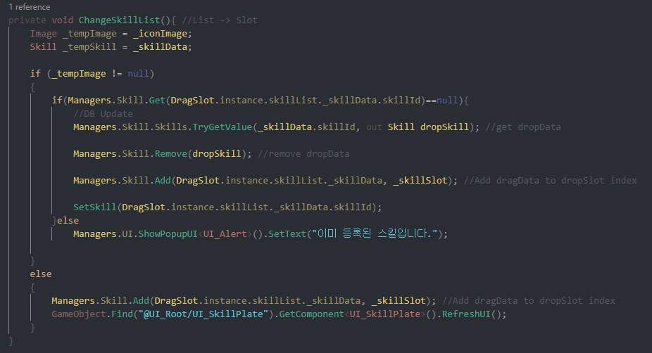
플레이어 스킬 구현
04
Skills 딕셔너리에 저장
스킬 퀵슬롯에 등록 (우클릭)
스킬 퀵슬롯에 등록 (드래그 드롭)
Notes:
이후 마우스 우클릭이나 드래그 드랍을 통해 스킬 퀵슬롯에 등록할 수 있는데 등록된 스킬 데이터는 SkillManager의 Skills 딕셔너리에 저장되고 최대 4개까지만 가능합니다.

Slide 15
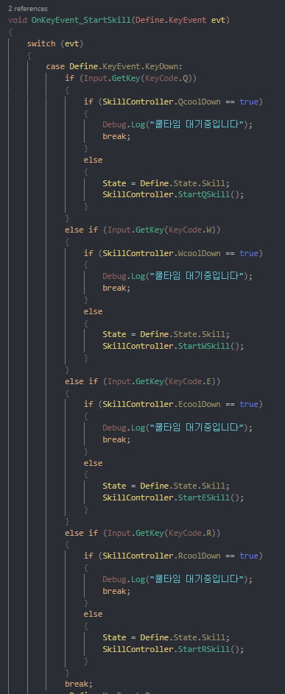
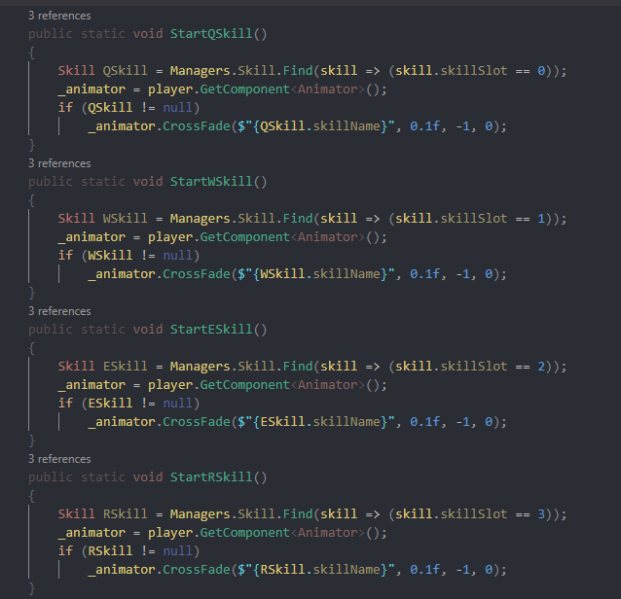
플레이어 스킬 구현
04
스킬 사용
스킬 애니메이션 실행
Notes:
키보드의 Q,W,E,R을 누를 경우 SkillController의 정적 메소드를 호출하게 되는데 Q는 Skills 딕셔너리에서 skillSlot 값이 0인 데이터를 찾고 데이터가 있으면 해당 스킬의 이름을 가진 애니메이션을 재생하게 됩니다. 이후 스킬 애니메이션이 재생되면서 이벤트를 호출하는데 현재 방패찍기 스킬과 증오의 함성이라는 스킬 두가지를 구현했습니다.

Slide 16
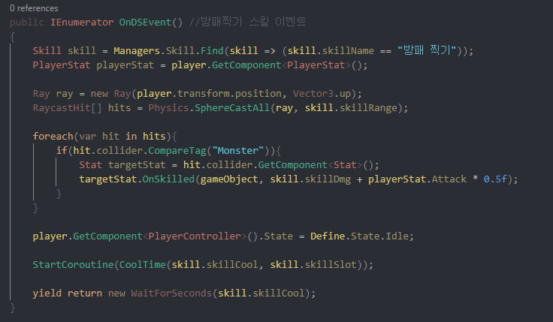
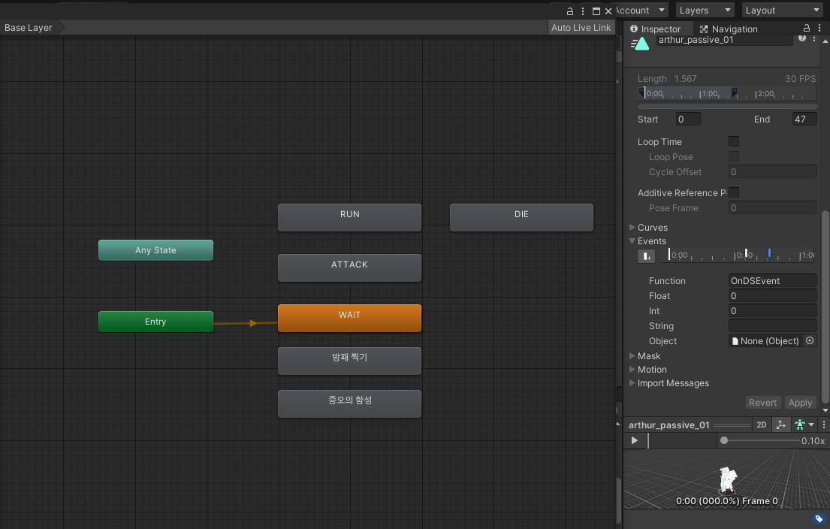
플레이어 스킬 구현
04
방패찍기 스킬
Notes:
방패찍기 스킬은 범위 공격 스킬로 플레이어의 위치에서 스킬Range의 크기를 반지름으로 하는 원형 레이케스트를 위쪽으로 쏘고 Tag가 몬스터인 객체들을 판별해 데미지를 주는 스킬입니다.

Slide 17
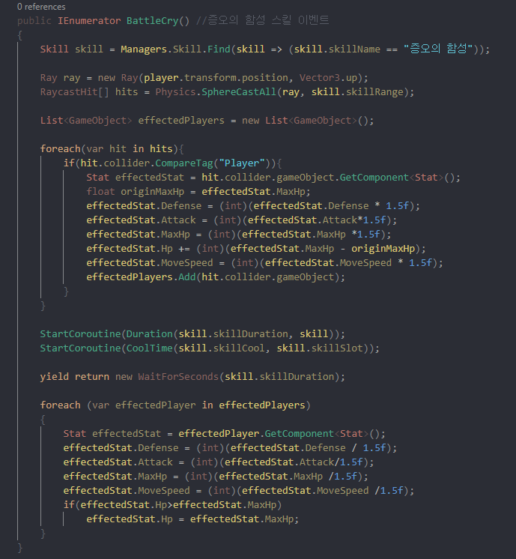
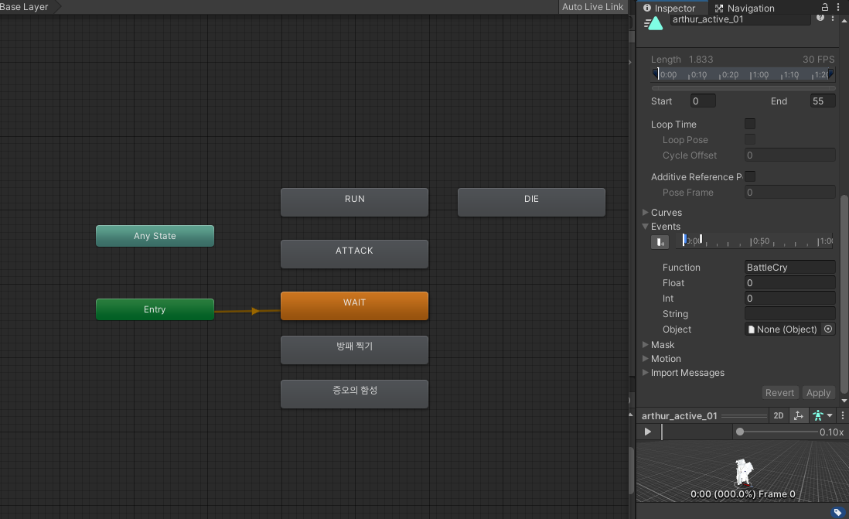
플레이어 스킬 구현
04
증오의 함성 스킬
Notes:
증오의 함성 스킬은 버프형 스킬로 마찬가지로 플레이어 위치에서 스킬Range 크기의 반지름을 가진 원형 레이케스트를 위쪽으로 쏜 뒤 Tag가 Player 인 객체들을 찾아 각종 스탯을 증가시키는 스킬입니다.

Slide 18
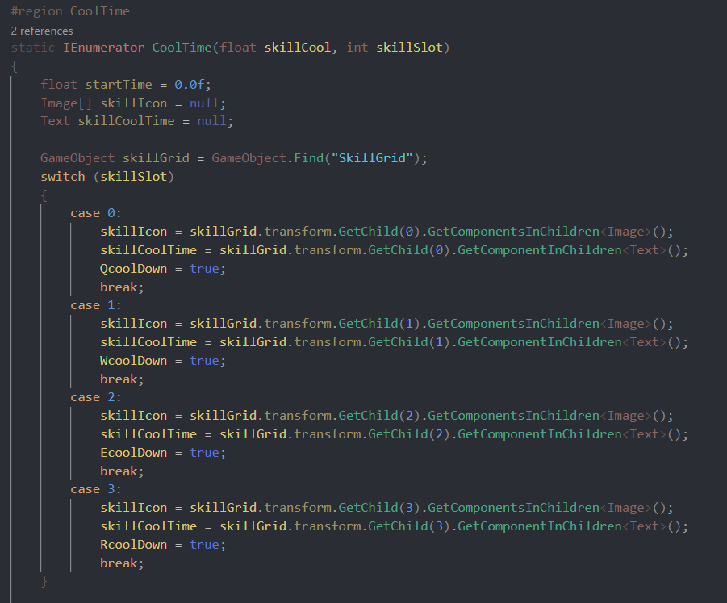
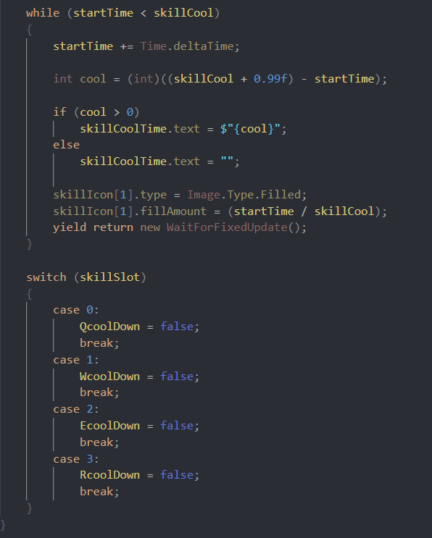
플레이어 스킬 구현
04
스킬슬롯에 따른 쿨타임 체크
시간에 따라 퀵슬롯 이미지 변경
Notes:
각 스킬의 마지막에 CoolTime 코루틴을 실행시키는데 해당 함수에서 정적 변수 QcoolTime, WcoolTime 등과 스킬 퀵슬롯의 이미지를 제어합니다. 초기에 이 함수를 구현할 때 각 스킬마다 쿨타임 코루틴 함수를 각각 만들었는데 코드의 중복과 메모리의 낭비가 생기는 것 같았습니다. 결국 각 함수들을 합쳐 공통된 기능을 하는 함수를 만들어야겠다 생각했고, 스킬의 슬롯을 인자로 받아 Q,W,E,R의 쿨타임 및 표시할 이미지를 다르게 설정하는 것으로 효율성과 재사용성을 늘렸습니다.

Slide 19
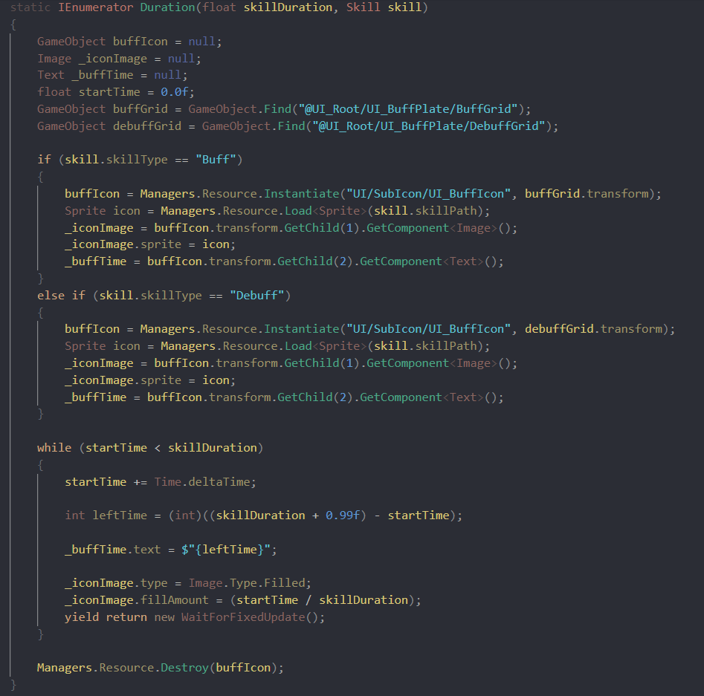
플레이어 스킬 구현
04
버프형 아이콘 생성 및 지속시간 시각화
Notes:
버프형 스킬인 증오의 함성은 Duration 코루틴도 실행하는데 해당 함수는 우측상단에 버프 아이콘의 이미지를 제어하는 역할을 합니다. 해당 스킬의 타입이 버프일 경우 버프 그리드에 이미지를 생성하고 디버프 일 경우 디버프 그리드에 이미지가 생성되도록 해 범용성과 재사용성을 높였습니다.

Slide 20
핵심 코드 설명
보스 컨트롤러

Slide 21
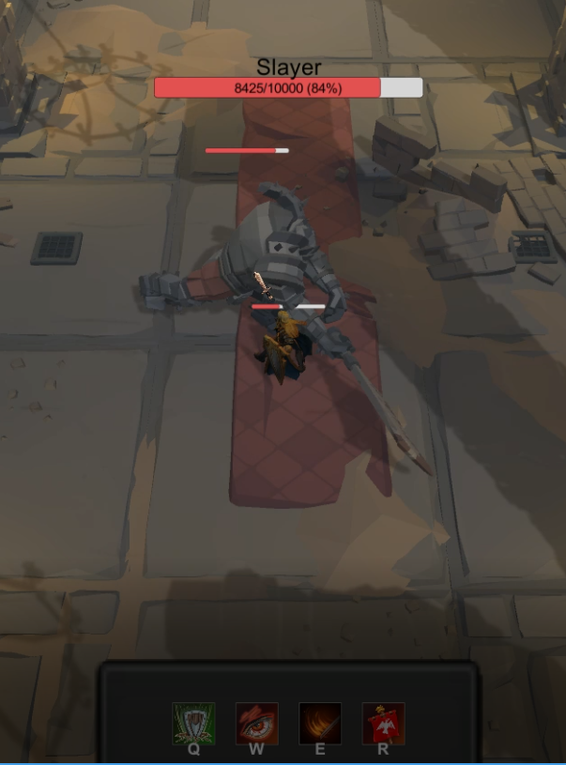
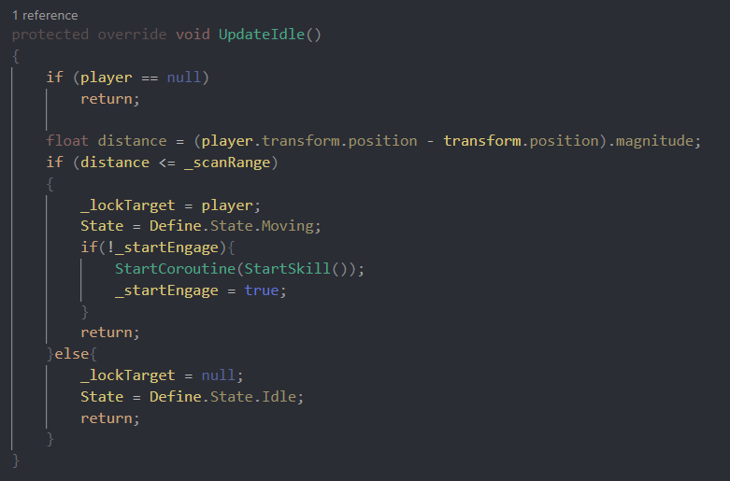
보스 컨트롤러 구현
05
플레이어 인식시 StartSkill 코루틴 함수 실행
Notes:
보스 컨트롤러는 BaseController를 상속받기 때문에 일반 몬스터들과 기본패턴은 동일하지만 랜덤 한 스킬을 사용한다는 차이가 있습니다. 우선 보스가 생성된 뒤 처음 플레이어를 인식하게 되면 SkillStart란 코루틴 함수를 실행하게 됩니다.

Slide 22
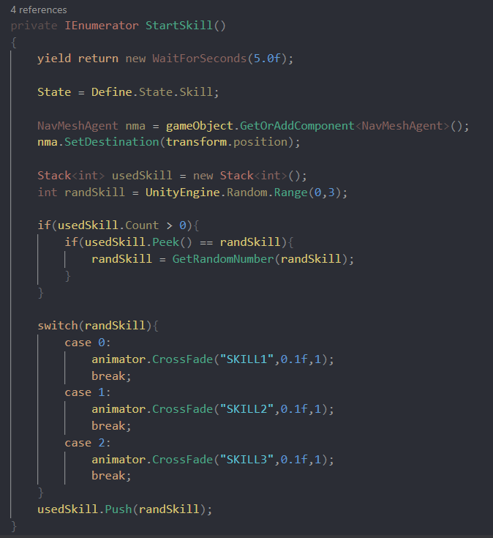
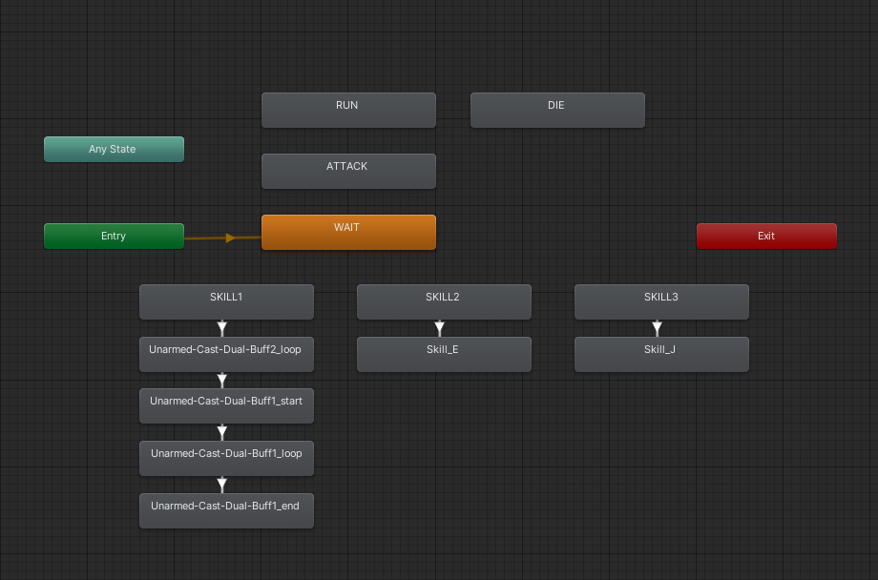
보스 컨트롤러 구현
05
보스 애니메이터
일정 시간이 지난 후 랜덤 한 스킬을 실행
Notes:
코루틴 함수에선 일정시간이 지나면 랜덤 값을 추출하고 해당 값에 따라 다른 스킬을 사용하도록 했는데 동일한 스킬을 연속적으로 반복 사용하지 않게 하기 위해 스택 자료구조를 만들어 가장 마지막에 사용한 스킬과 랜덤 값을 비교해 같은 값일 경우 다시 랜덤 값을 추출하도록 했습니다.
이후 보스의 애니메이터의 애니메이션을 재생하는데 와우나 로스트아크 처럼 스킬의 범위를 미리 표시하고 해당 범위가 다 채워지면 범위내의 플레이어에게 피격판정을 내리는 것을 구현해보고 싶었습니다. 따라서 각 스킬을 사용하기 전에 준비동작 애니메이션을 추가했고, 준비동작 애니메이션이 실행되는 동안 임의의 좌표, 또는 보스의 좌표를 중심으로 범위가 표시되게 했습니다.

Slide 23
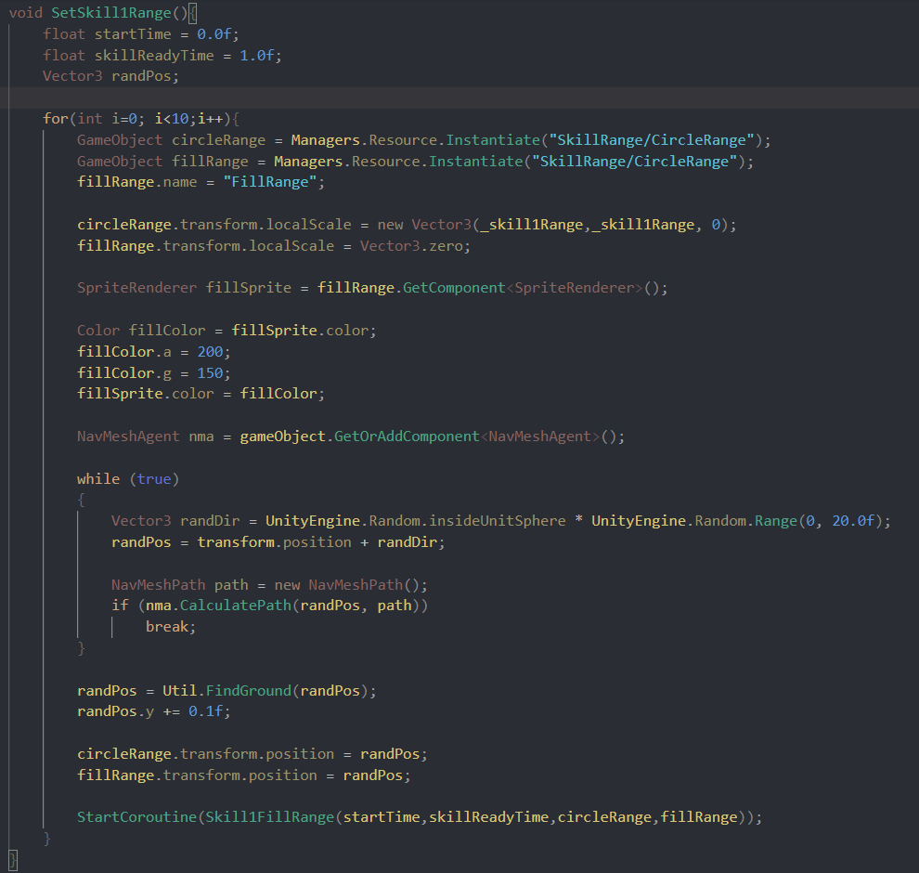
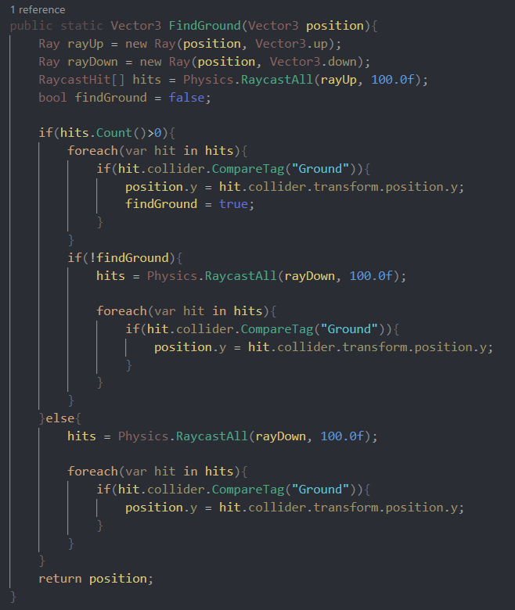
보스 컨트롤러 구현
05
스킬1 애니메이션의 피격 범위 설정
자주 쓰일 것 같은 Ground의 Y값을 찾는 함수를 Util 에 정의
Notes:
이때 범위는 동일한 2D Sprite를 두개 만들어 하나는 범위 표시용으로, 하나는 시간에 따라 채워지는 용으로 만들었고 Alpha값에 차이를 두어 남은 시간이 얼만지 직관적으로 알 수 있도록 했습니다. 문제는 임의의 좌표를 유효 범위 내에 표시하는 것이었습니다.
무작위 좌표 값을 추출하기 위해 Random.insideUnitSphere를 사용했는데 y값이 지면보다 높거나 낮을 경우를 처리하는 것이 까다로웠습니다. 이를 해결하기 위해 Ray를 지면과 수직방향으로 쏘아 Tag가 Ground인 객체를 찾고 객체의 y값을 랜덤좌표의 y값으로 사용하도록 했습니다. 이로써 문제는 해결했지만 매번 레이케스팅을 해야 된다는 것이 비효율적이라 생각되어 추후 더 좋은 방법을 찾아봐야 할 것 같습니다.

Slide 24
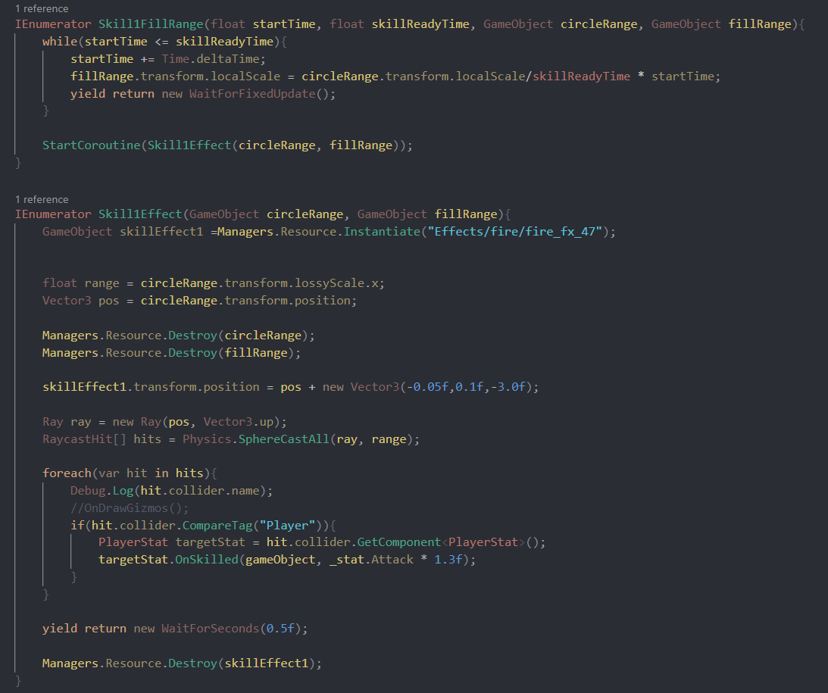
보스 컨트롤러 구현
05
스킬1
스킬1 의 범위가 다 채워질 경우 이펙트 생성 및 범위 안의 플레이어에게 데미지 부여
스킬2
Notes:
Skill1의 준비시간이 끝나면 스킬의 피격판정을 확인하는 함수를 실행하게 되는데, 랜덤 좌표를 중심으로 원형 레이케스팅을 통해 Tag가 Player인 객체를 판별해 데미지를 가하는 방식입니다. 애니메이션이 끝날 때 End 이벤트를 통해 다시 기본상태로 되돌림과 동시에 SkillStart를 재실행해 일정 시간마다 스킬을 계속 사용하도록 했습니다.

Slide 25

감사합니다. 소스코드 주소 : https://github.com/slcyblue/3DRPGPortfolio
이외에도 상점, 강화, 몬스터 웨이브 등 다양한 기능을 구현했으며 자세한 코드는 아래 주소에서 확인하실 수 있습니다.

